Slide 1
화면 설계(UI 명세서)
난소공
팀장 : 201311180 한호정
팀원 : 201311184 황도훈
201311132 심재민
201311092 김동현
201311159 이현우

Slide 2
변경 이력
일자 | 버전 | 변경 내역 | 작성자
2017.05.28 | 1.0 | 완성 | 난소공
2017.05.30 | 1.1 | 오타,System process 수정 | 난소공

Slide 3
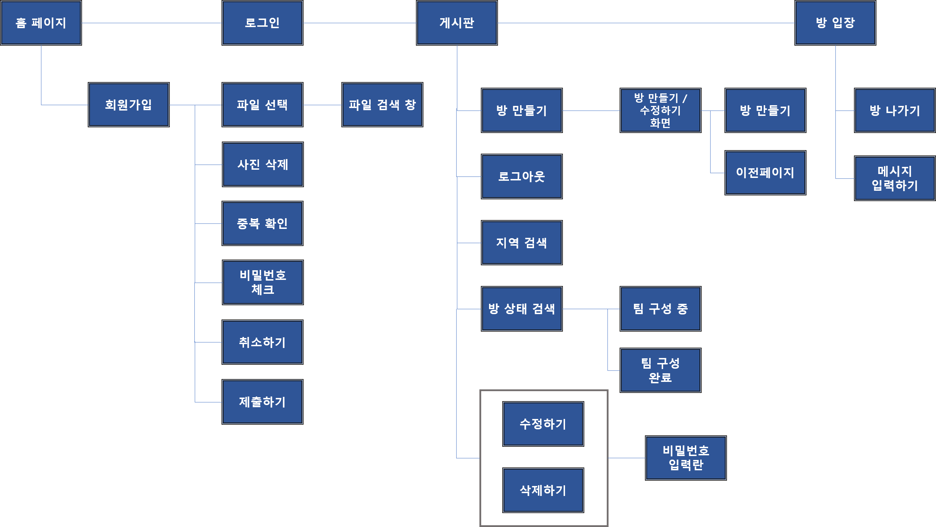
System Map

Slide 4
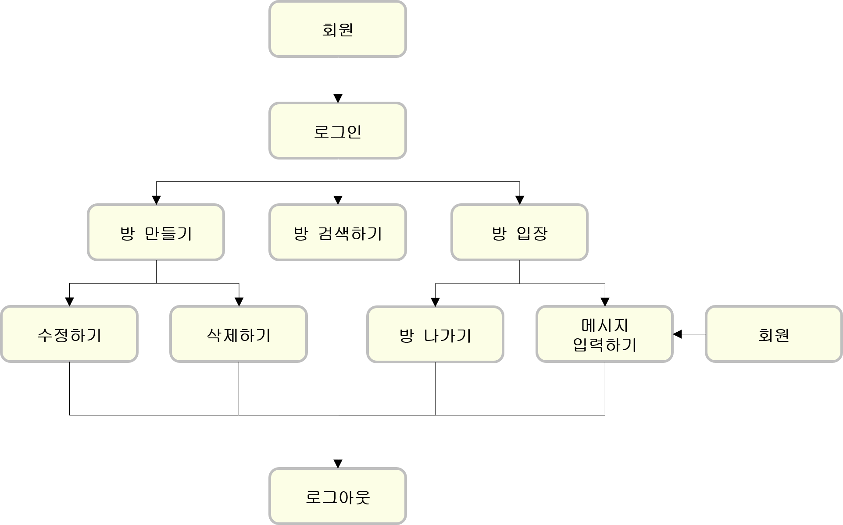
System Process 정의

Slide 5
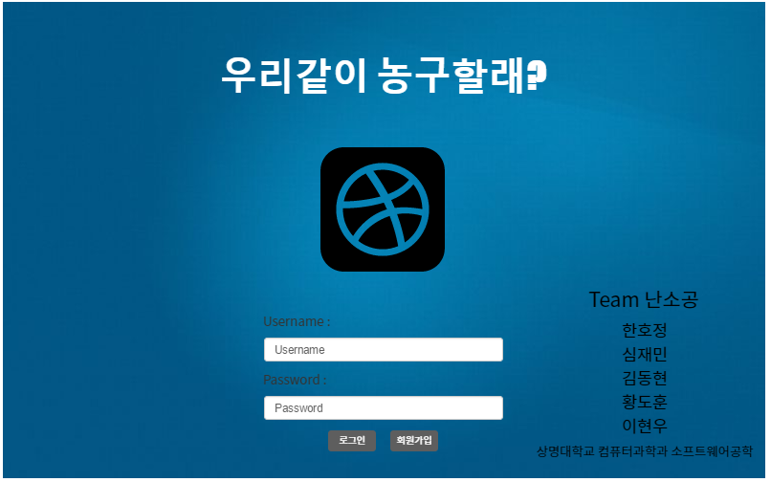
프로젝트 명 | 우리같이 농구할래? | 문서 명 | UI Design Template
화면 명 | 로그인 | 화면 ID | SC002 | 버전 | 1.1
관련 Use Case ID | UC002
초기 화면으로 로그인과 회원가입을 할 수 있다.
화면 순서
아이디와 비밀번호를 입력하고 로그인 Button을 누르면 일치하면 게시판 화면으로 이동하고 틀리면 경고창이 뜬다.
회원가입 Button을 누르면 회원가입 화면으로 이동한다.
UI 요구사항
배경색은 파스텔 톤으로 한다.
제목과 함께 농구와 관련된 이미지를 넣어준다.
텍스트 입력 창은 가시성을 위해 흰 색으로 하여 배경색과 겹치지
않도록 한다.
로그인, 회원가입은 Button으로 한다.
개발팀명과 개발자, 소속을 기재한다.

Slide 6
프로젝트 명 | 우리같이 농구할래? | 문서 명 | UI Design Template
화면 명 | 로그인 | 화면 ID | SC002 | 버전 | 1.1
관련 Use Case ID | UC002
화면 입/출력 정보일람
번호 | I/O | I/O 명 | 항목 속성
1 | I/O | 아이디 입력 | Text Box
2 | I/O | 비밀번호 입력 | Text Box
3 | I/O | 로그인 Button | Push Button
4 | I/O | 회원가입 Button | Push Button
1
2
3
4

Slide 7
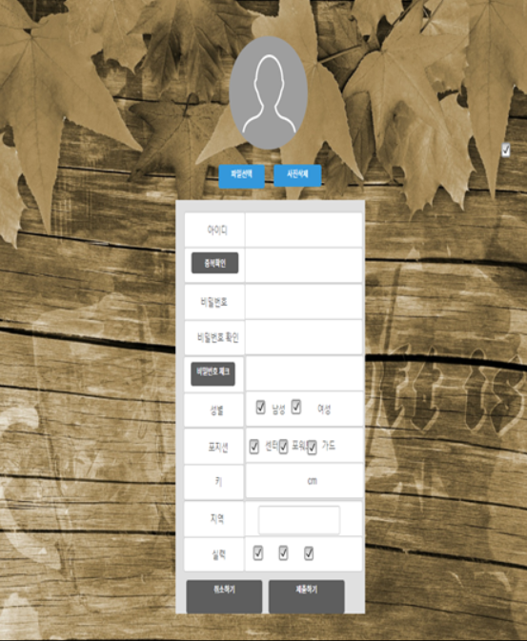
프로젝트 명 | 우리같이 농구할래? | 문서 명 | UI Design Template
화면 명 | 회원가입 | 화면 ID | SC001 | 버전 | 1.1
관련 Use Case ID | UC001
사용자의 회원 가입을 처리하는 화면이다.
화면 순서
파일선택Button을 누르면 사진을 고를 수 있는 파일검색창 이 나온다.
사진삭제Button을 누르면 사진이 삭제되고 경고창이 뜬다.
아이디 중복확인Button을 누르면 중복인지 아닌지를 판단하는 경고창이 뜬다.
비밀번호 체크를 누르면 일치/불일치여부의 경고창이 뜬다.
취소하기를 누르면 로그인 화면으로 돌아간다.
제출하기 회원가입이 완료되고 로그인 화면으로 돌아간다.
UI 요구사항
성별 , 포지션 , 실력은 Radio Box로 한다.
Radio Button은 중복선택이 되어서는 안된다.
배경화면은 Pixabay 사이트에서 고화질의 사진을 가져온다.
파일선택 , 사진삭제 , 중복확인 , 비밀번호 체크 , 취소하기 제출하기는 Button으로 한다.
지역은 Text로 입력 받는다.
ID는 영어와 숫자만 사용가능 하게한다.
비밀번호는 입력시에 *자로 출력 되어야 한다.

Slide 8
프로젝트 명 | 우리같이 농구할래? | 문서 명 | UI Design Template
화면 명 | 회원가입 | 화면 ID | SC001 | 버전 | 1.1
관련 Use Case ID | UC001
화면 입/출력 정보일람
번호 | I/O | I/O 명 | 항목 속성
1 | I/O | 파일선택 Button | Push Button
2 | I/O | 사진삭제 Button | Push Button
3 | I/O | 아이디 입력 | Text Box
4 | I/O | 중복확인 Button | Push Button
5 | I/O | 비밀번호 입력 | Text Box
6 | I/O | 비밀번호 재입력 | Text Box
7 | I/O | 비밀번호 체크 Button | Push Button
8 | I/O | 성별 선택 | Radio Box
9 | I/O | 포지션 선택 | Radio Box
10 | I/O | 키 입력 | Text Box
11 | I/O | 지역 입력 | Text Box
12 | I/O | 실력 선택 | Radio Box
13 | I/O | 취소하기 Button | Push Button
14 | I/O | 제출하기 Button | Push Button
1
2
3
4
5
6
7
8
9
10
11
12
13
14

Slide 9
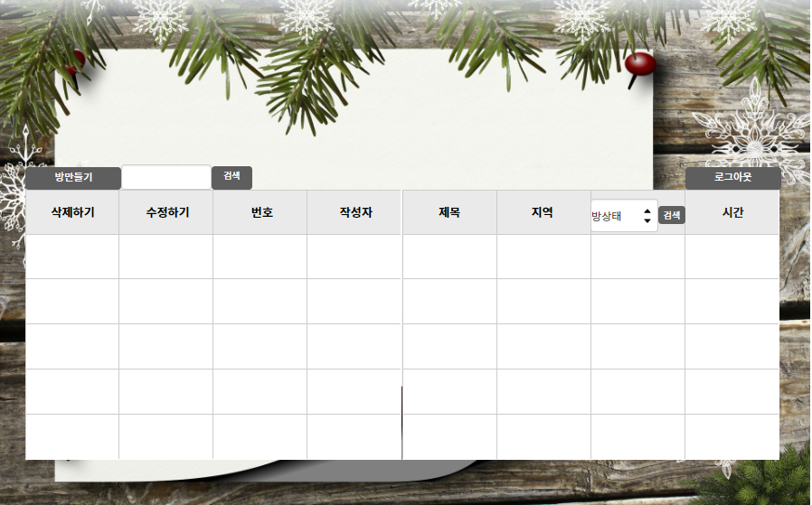
프로젝트 명 | 우리같이 농구할래? | 문서 명 | UI Design Template
화면 명 | 게시판 | 화면 ID | SC003 | 버전 | 1.1
관련 Use Case ID | UC003 , UC009 , UC014
사용자들이 방을 개설하고 방에 접속하여 팀을 구성하도록 도와주는 메인화면이다.
화면 순서
방 만들기 Button을 눌러 방 만들기 화면으로 넘어간다.
검색 옆 Text에 지역을 입력하여 검색Button을 누르면 일치하는 지역의 방만 나타나게 한다.
방상태 Dropdown(팀 구성 중,팀 구성완료)을 선택하여 검색Button을 누르면 일치하는 방상태만 나타나게 한다.
수정하기 Button을 누르면 방 만들기/수정하기 화면으로 넘어간다.
삭제하기 Button을 누르면 방 만들기 화면의 비밀번호 입력 화면으로 넘어간다
로그아웃 Button을 누르면 로그인 화면으로 넘어간다.
UI 요구사항
방상태는 Dropdown을 사용하여 팀 구성 중, 팀 구성완료를 나오게 한다.
방 만들기 , 로그아웃 , 게시된 방의 삭제하기 , 수정하기는 Button 을 사용한다.
배경화면은 Pixabay사이트에서 고화질의 사진을 이용한다.
방이 많아져 화면을 초과하면 스크롤로 내려 볼 수 있게 한다.

Slide 10
프로젝트 명 | 우리같이 농구할래? | 문서 명 | UI Design Template
화면 명 | 게시판 | 화면 ID | SC003 | 버전 | 1.1
관련 Use Case ID | UC003 , UC009 , UC014
화면 입/출력 정보일람
번호 | I/O | I/O 명 | 항목 속성
1 | I/O | 방 만들기 Button | Push Button
2 | I/O | 검색 텍스트 입력 | Text Box
3 | I/O | 검색 Button | Push Button
4 | I/O | 로그아웃 Button | Push Button
5 | I/O | 방상태 Dropdown | Dropdown
6 | I/O | 검색 Button | Push Button
7 | I/O | 삭제하기 Button | Push Button
8 | I/O | 수정하기 Button | Push Button
9 | O | 방 번호 | Text
10 | O | 작성자 명 | Text
11 | O | 지역 명 | Text
12 | O | 방상태 명 | Text
13 | O | 시간 텍스트 | Text
1
2
3
4
5
6
7
8
9
10
11
12
13
14

Slide 11
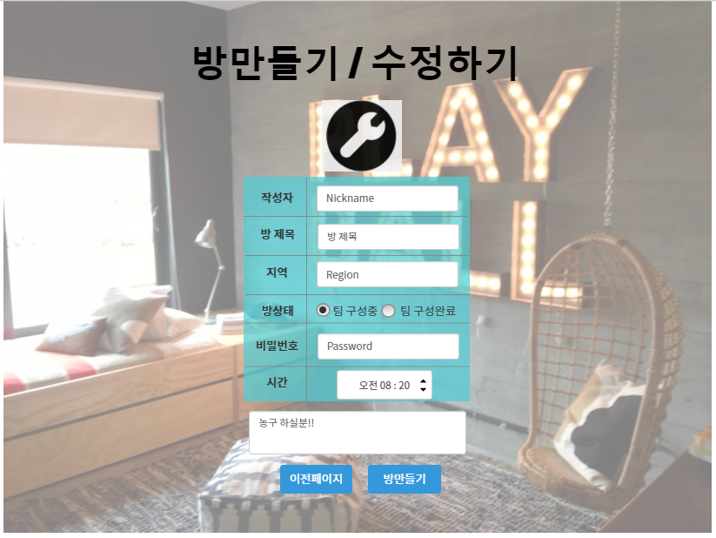
프로젝트 명 | 우리같이 농구할래? | 문서 명 | UI Design Template
화면 명 | 방 만들기, 수정하기 | 화면 ID | SC004 | 버전 | 1.1
관련 Use Case ID | UC003, UC004, UC005, UC006, UC007, UC008
방을 만들고 수정할 수 있는 화면이다.
화면 순서
방 만들기 Button을 누르면 입력된 값으로 방이 수정 또는 생성되고 게시판 화면으로 이동한다.
이전페이지 Button을 누르면 게시판 화면으로 이동한다.
UI 요구사항
방 만들기 / 수정하기 라는 화면 명을 달아준다.
방과 관련된 이미지를 배경으로 넣어준다.
만들기 또는 수정하기와 관련된 아이콘을 넣어준다.
텍스트 입력 창은 흰 색으로 하여 배경색과 겹치지 않도록 한다.
이전페이지, 방 만들기는 Button으로 한다.
방 상태는 Radio 태그를 사용한다.

Slide 12
프로젝트 명 | 우리같이 농구할래? | 문서 명 | UI Design Template
화면 명 | 방 만들기, 수정하기 | 화면 ID | SC004 | 버전 | 1.1
관련 Use Case ID | UC003, UC004, UC005, UC006, UC007, UC008
화면 입/출력 정보일람
번호 | I/O | I/O 명 | 항목 속성
1 | I/O | 작성자 입력 | Text Box
2 | I/O | 방 제목 입력 | Text Box
3 | I/O | 지역 입력 | Text Box
4 | I/O | 방 상태 설정 | Radio Box
5 | I/O | 방 비밀번호 입력 | Text Box
6 | I/O | 시간 설정 | Dropdown
7 | I/O | 방 소개 입력 | Text Box
8 | I/O | 이전페이지 Button | Push Button
9 | I/O | 방 만들기 Button | Push Button
1
2
3
4
5
6
7
8
9

Slide 13
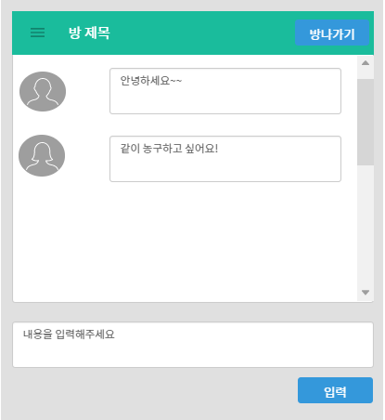
프로젝트 명 | 우리같이 농구할래? | 문서 명 | UI Design Template
화면 명 | 메시지 보내기, 방 나가기 | 화면 ID | SC004 | 버전 | 1.1
관련 Use Case ID | UC012, UC013
메시지를 주고받을 수 있는 화면이다.
화면 순서
방 나가기 Button을 누르면 게시판 화면으로 이동한다.
텍스트 작성 후 입력 Button을 누르면 방에 메시지를 남긴다.
UI 요구사항
방 나가기, 입력은 Button으로 한다,
메시지는 입력한 사용자별로 각각 출력된다.
최상단에 방 제목을 보여준다.
.메시지 출력 창 아래에 메시지 입력 창을 넣어준다.
메시지가 화면을 초과하면 스크롤 바를 이용하여 볼 수 있게 한다.

Slide 14
프로젝트 명 | 우리같이 농구할래? | 문서 명 | UI Design Template
화면 명 | 메시지 보내기, 방 나가기 | 화면 ID | SC004 | 버전 | 1.1
관련 Use Case ID | UC012, UC013
화면 입/출력 정보일람
번호 | I/O | I/O 명 | 항목 속성
1 | I/O | 방 나가기 Button | Push Button
2 | O | 텍스트 출력 | Text
3 | I/O | 텍스트 입력 | Text Box
4 | I/O | 입력 Button | Push Button
1
2
2
3
4

